Slide 1
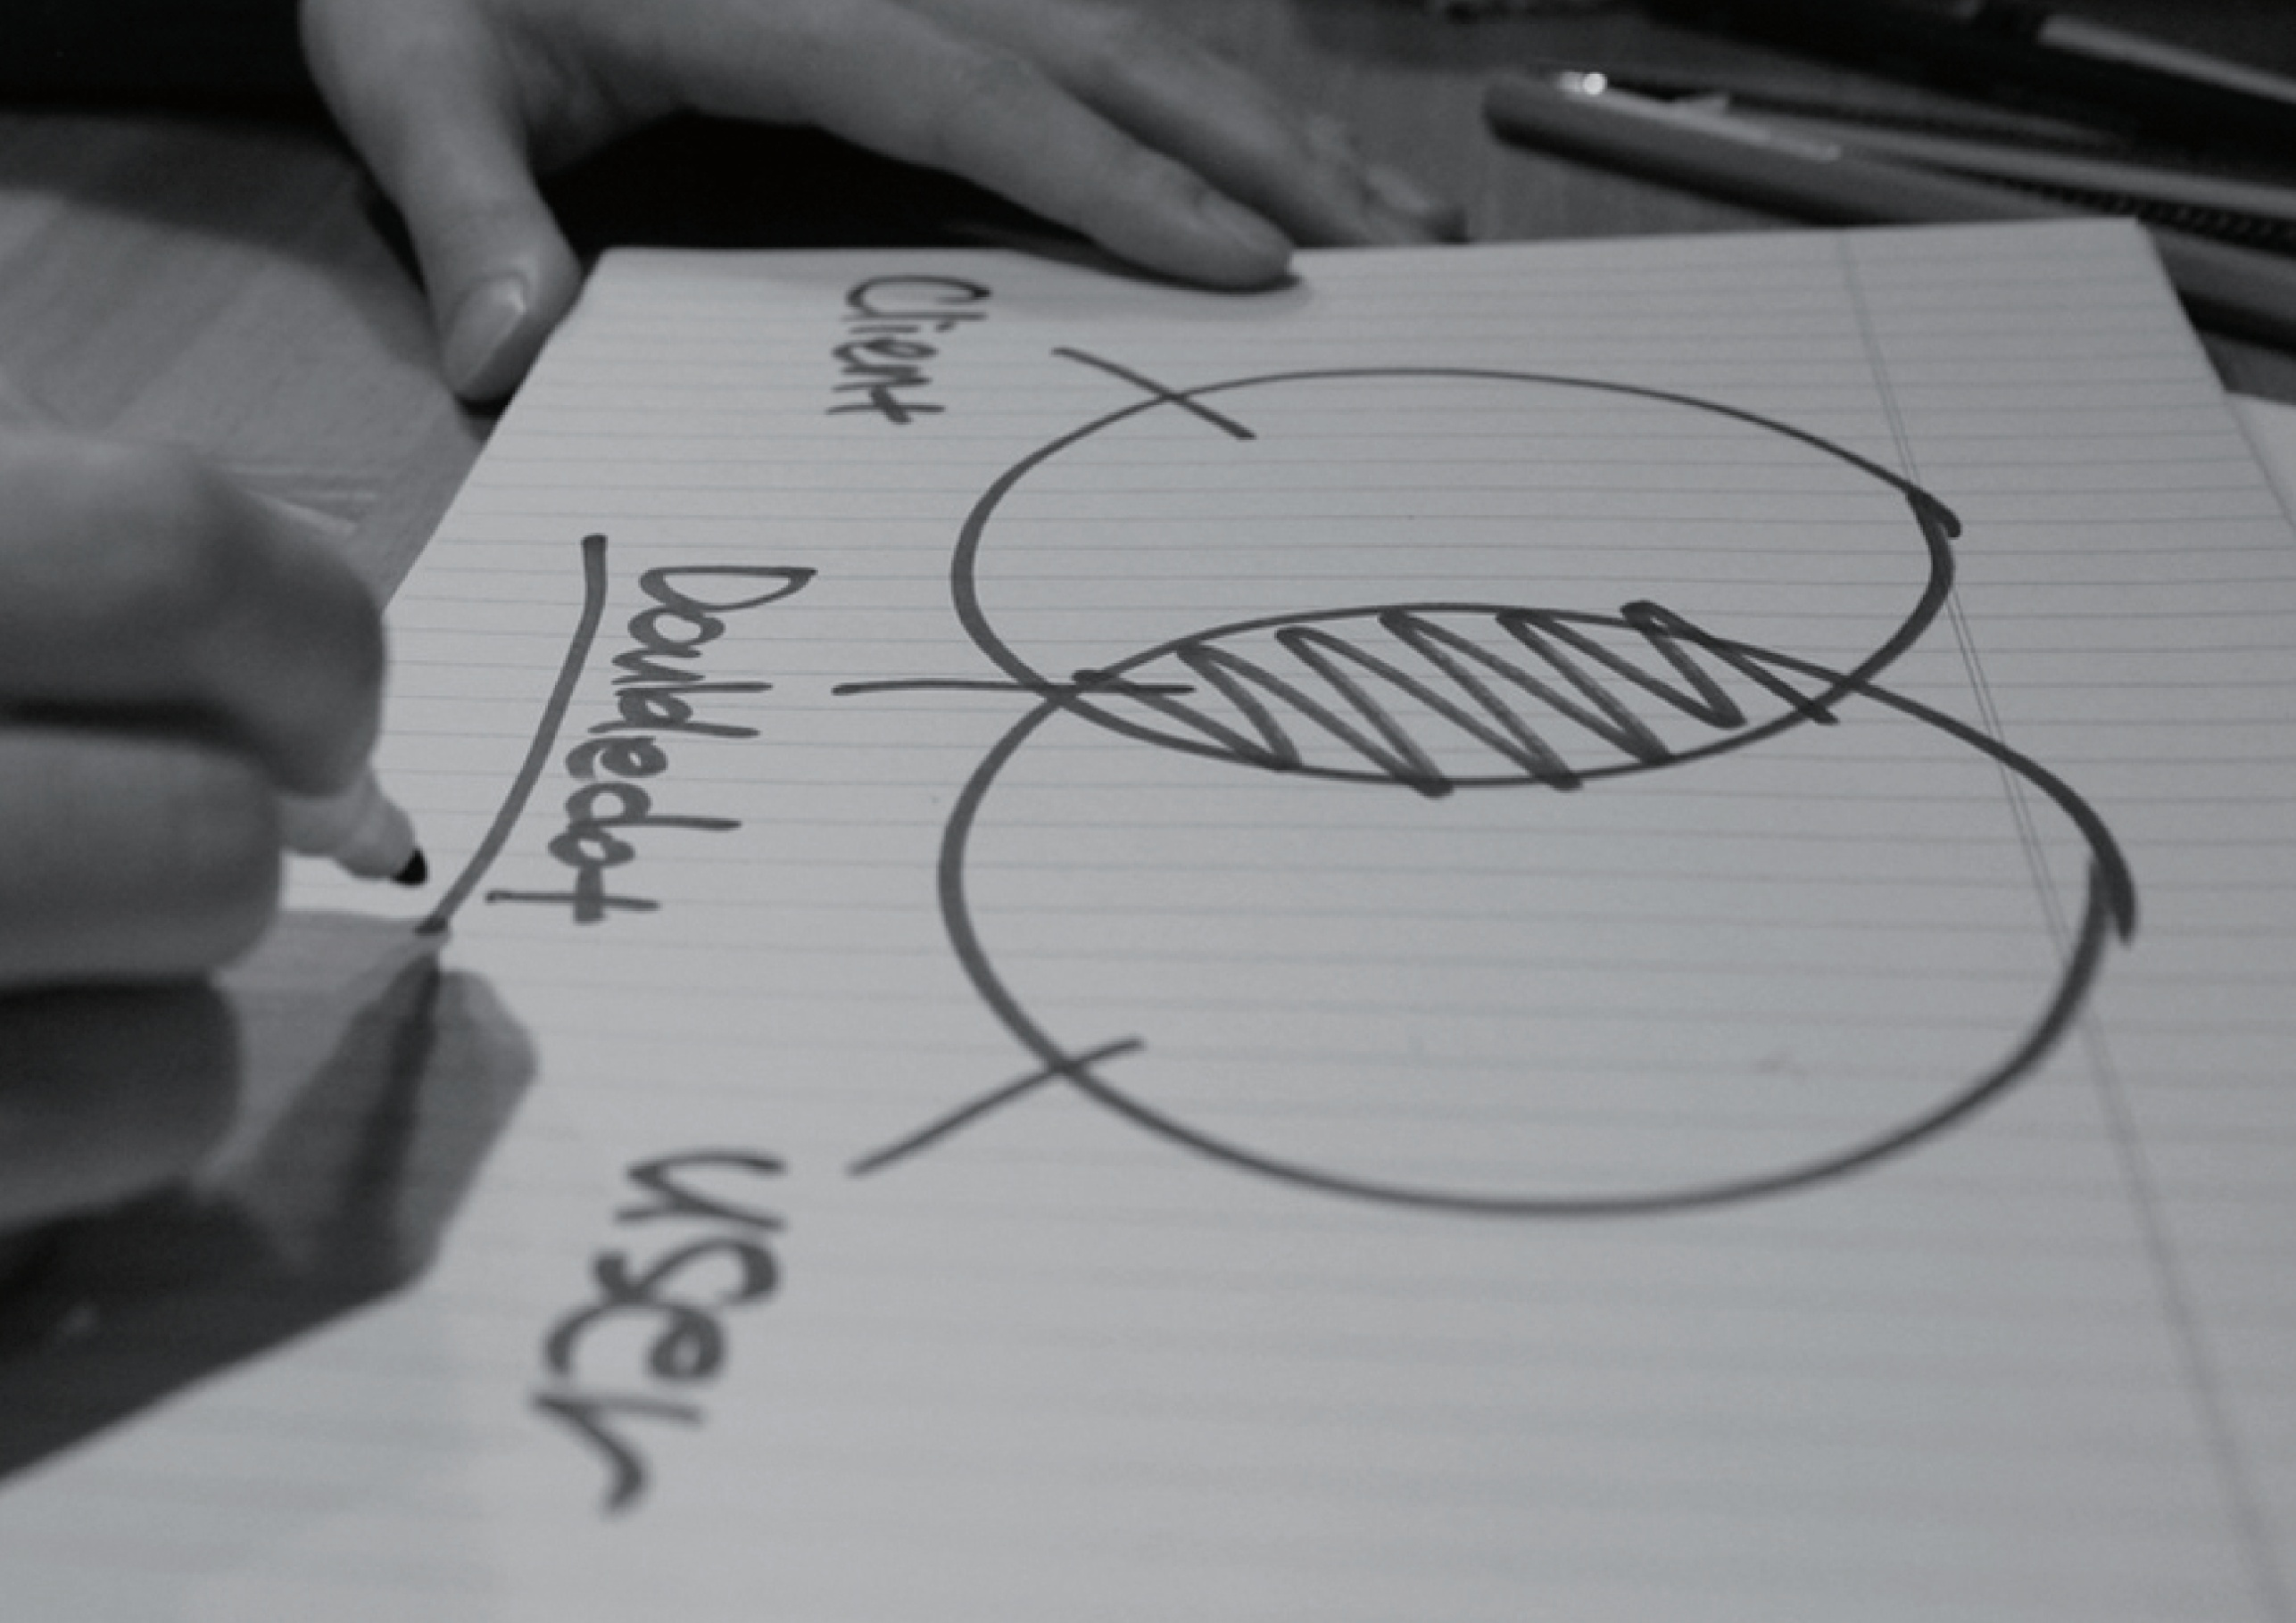
미래에셋대우
빅데이터페스티벌
지수 추천 알고리즘
2018

Slide 2
목차.
1
2
3
4
4-1
배경 및 취지
제공데이터 및 추가 데이터
데이터 분석
모델 만들기
모델 평가

Slide 3
배경 및 취지
글로벌 주식투자 현황
국내 경제 저금리, 저성장 기조 장기화
한국은 글로벌 전체 시가 총액에서
2%에 불과한 시장
투자자의 비율
외국인 투자자의 경우 78.52% 증가한 반면
국내 투자자는 -74.66%로 감소
글로벌 시가총액 비중
한국2%
유럽, 아프리카 19%
1
아메리카 40%
아시아 32%

Slide 4
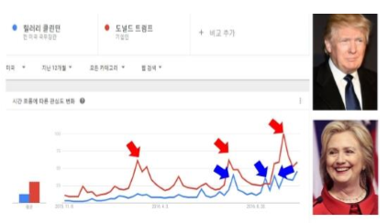
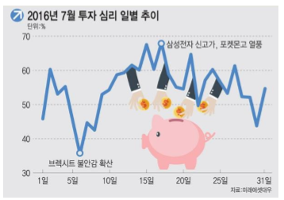
배경 및 취지
빅데이터 분석을 통한 예측
미국 대선
구글 트랜드 검색을 통해 트럼프 당선 예상
비정형데이터 및 빅데이터를 활용하여 주가도 예측 가능한 시대 도래
1

Slide 5
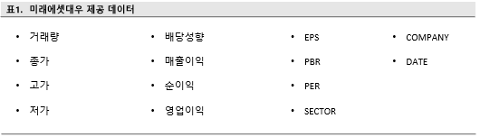
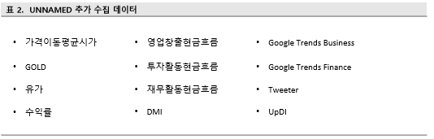
제공 데이터 및 추가 데이터
종목추천 데이터
사용 데이터
S&P500 주가예측알고리즘에 사용된 설명변수는 26개이며 반응변수 1개(수익률)이 사용
데이터의 개수는 2004년~2016년 총합 18,720개의 데이터 활용
감정분석 데이터
고객의 회사에 대한 관심과 반응을 바탕으로 주가의 변화를 예측 의도
구글트렌드를 활용하여 대중의 회사에 대한 관심도를 파악하였으며, 2011년부터 급증한 일반인들의 트윗 게시글을 텍스트 마이닝하여 각 회사별 긍정,부정,중립 감정 분석을 수행
※ 구글 트렌드의 경우 2004년 부터 데이터를 제공하기 때문에 2004년 ~ 2016년의 데이터를 활용하여 알고리즘을 만들었습니다. 트위터의 경우 트위터 게시글의 증가 시점이 2010년 이후이기 때문에 2011년 ~ 2016년의 게시글을 데이터로 활용하였습니다..
2

Slide 6
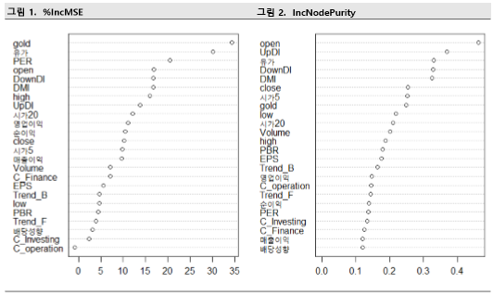
데이터 분석
-사용 모델
Random Forest를 이용한 가중치 계산
랜덤포레스트
랜덤포레스트의 가장 핵심적인 특징은
임의성(randomness)에 의해서로 조금씩 다른 특징성을 갖는 트리들로 구성
이 특징은 각 트리들의 예측(prediction)들이 비상관화(decorrelation)되게 하며,
결과적으로 일반화(generalizing)성능을 향상
랜덤포레스트 사용 의도
예측 알고리즘 결과에 영향을 미치는 다양한 변수가 존재하기 때문에, ‘수익률’이라는
반응변수와 상관성 및 설명력이 높은 설명변수의 중요도를 파악하기 위해 랜덤포레스트 사용
랜덤포레스트의 IncNodePurity를 모델을만들기전, 각 변수들의 값에 곱하여 가중치를 둔 뒤 이를 정규화하여 모델을 만들었습니다.
3

Slide 7
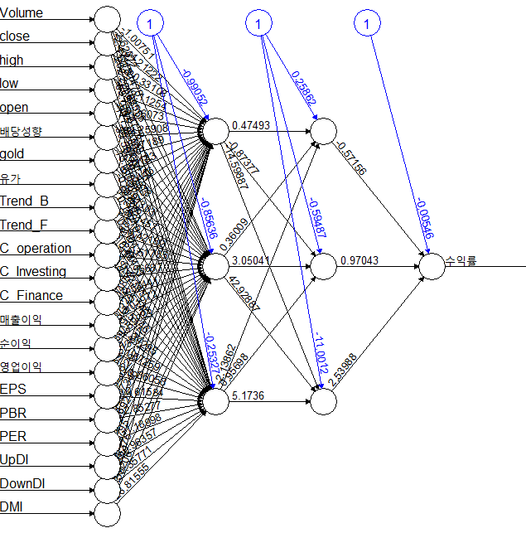
데이터 분석
-사용 모델
인공신경망 – ‘NEURALNET’
인공신경망
인공신경망- 기계학습과 인지과학에서 생물학의 신경망에서 영감을 얻은 통계학적 학습알고리즘
일반적으로 규칙기반 프로그래밍으로 풀기 어려운 다양한 범위의 문제를 푸는데 이용됩니다
인공신경망-사용이유
주가예측알고리즘을 만들기 위해 회귀모형, SVM, DNN 등 다양한 모델들을 사용하였으나 설명력이 현저히 떨어졌으며, 현재 사용하는 변수들의 조합의 경우 인공신경망 NEURALNET이 가장 높은 설명력을 보여주었습니다
3

Slide 8
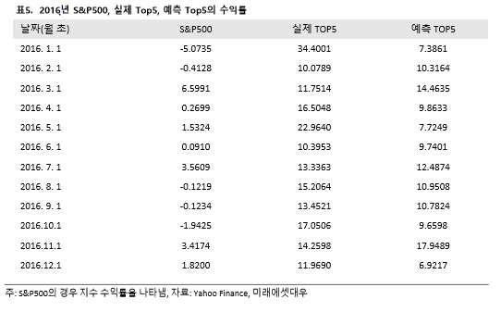
데이터 분석
-감정 분석
감정분석적용 – ‘트위터’
트위터
해당 기업에 대한 대중들의 반응을 수집하고 분석하여 대응할 수 있다면, 더 나아가 실시간으로 대응이 가능하다면 발 빠른 포지션의 변화를 통해 손실을 줄일 수 있을 것 입니다.
S&P500 120개 기업의 2011년부터 2016년 까지 일반인들이 트위터에 올린 게시글을 기업별로 분류하고 감정분석과정을 거쳐 ‘기업별 대중들의 감정변화 시계열 데이터를토대로 주가변화를 예측하는 변수로 사용하였습니다.
빅데이터페스티벌의 기준은 2013년 ~ 2016년을 예측해야 되기 때문에 2011년부터의 데이터가 있는 트위터 감정분석변수를 사용할 수 없었습니다. 따라서 2011년~2015년으로 2016년을 예측하는 방법으로 트위터 감정변수를 적용하여 모델을 만들었습니다.
3

Slide 9
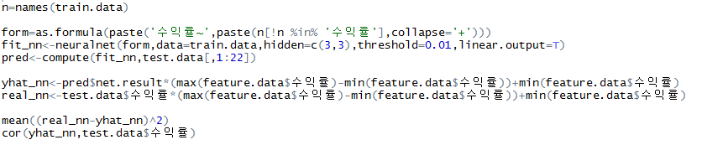
모델 만들기-인공신경망
4
모델링 순서
모든 설명변수를 n 변수에 대입하여 form 형태로 만듦
모델링 작업
threshold: 에러의 감소분이 0.01 값보다 작을 경우 stop
hidden=c(3,3) : hidden layer 3개가 각각 hidden node 3개를 가짐
linear.output: 활성함수가 출력 뉴런에 적용되지 않기 위해 True 사용
정규화하였던 예측 데이터와 실제 데이터를 원래 값으로 다시 변환
손실 및 상관관계 계산

Slide 10


모델 평가-
인공신경망
손실 및 상관관계
최소 자승법을 이용한 잔차 값 : 17.502
예측 수익률과 실제 수익률 간의 상관관계 : 0.67826
4-1
ConfusionMatrix을 위한 값 변환
실제 값과 예측 값의 중앙값을 기준으로 0,1로 나누어 ConfusionMatrix를 이용하여 예측 값 평가

Slide 11
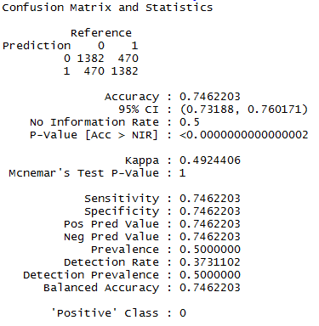
모델 평가-ConfusionMatrix
4-1
정확도 및 모델 성능
정확도 : 0.7462203
모델 성능: 모형의 성능이 좋으며 실제 존재하는 관심범주를 많이 잡아낸다

Slide 12

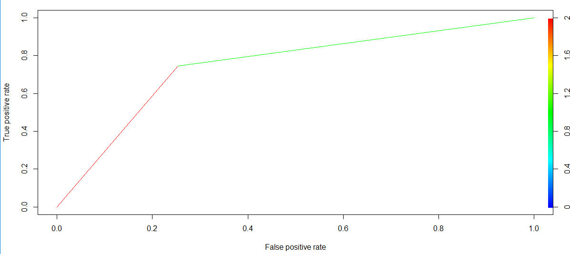
모델 평가-
ROC-Curve
4-1
ROC-Curve
실제 값과 예측 값 간의 Roc-curve 그래프 생성

Slide 13
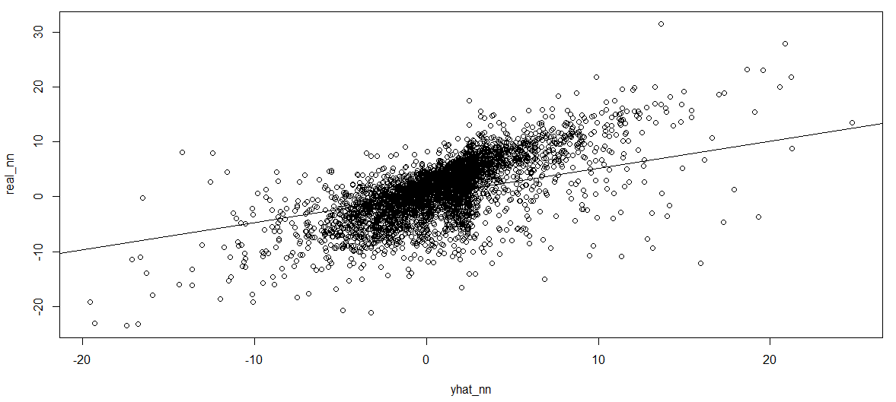
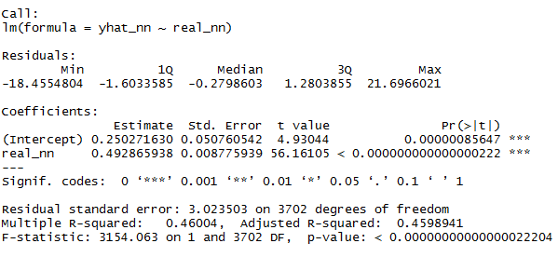
모델 평가-
회귀분석
4-1
회귀분석 결과(실제값과 예측값 간의 회귀분석)
46%의 설명력을 가지며 F-statistic 결과 p-value의 값이 2.2e보다 작아 실제값과 예측 값이 관계가 어느 정도 있다고 판단

Slide 14
감사합니다.

